Slide 1
Ασφάλεια διαδικτύου
Ένα κείμενο για την ασφάλεια διαδικτύου

Slide 2
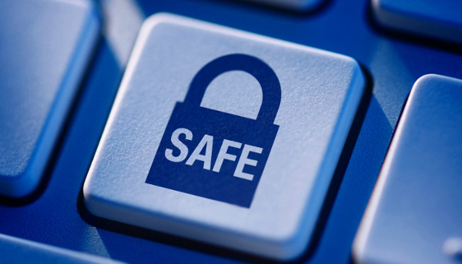
τι πρέπει να κάνουμε σε περίπτωση που ...
Σε περίπτωση που κάποιος άγνωστος , σας κάνει αίτημα φιλίας εσείς θα πρέπει να συμβουλευτείτε κάποιον μεγάλο ή τους γονείς σας.
Σε περίπτωση που κάποιος σας πει να του δείξετε φωτογραφίες σας μην το κάνετε.
Όταν κάποιος σας ενοχλεί και εσείς δεν τον ξέρετε πείτε το στην δίωξη ηλεκτρονικού εγκλήματος

Slide 3

διαδικτυακό grooming
Το διαδικτυακό grooming ή αλλιώς αποπλάνηση πλησιάζει ένα παιδί και κάποια στιγμή του προτείνει να έρθουν σε επαφή και να το εκμεταλλευτεί με άσχημο τρόπο.

Slide 4

μέθοδοι που χρησιμοποιούν οι groomers
οι groomers μπορεί να λένε ότι είναι στην ίδια ηλικία με εσένα αλλά στην πραγματικότητα να είναι μέχρι και 70άχρονοι άνθρωπο.
οι groomers έχουν γνώσεις για τα παιδιά και τα χειρίζονται με τα συναισθήματα τους
Π.Χ όταν ένα παιδί είναι θυμωμένο θα πάει αμέσως να το πει στον καινούργιο του 'φίλο' που μόνο αυτός τον καταλαβαίνει

Slide 5
τι πρέπει να προσέχουμε & ποια είναι τα προσωπικά μας δεδομένα
το όνομα και το επώνυμό μου
το τηλέφωνό μου
το σχολείο που πηγαίνω ββν
η διεύθυνσή μου
οι φωτογραφίες μου
που συχνάζω
σε ποια χώρα μένω

Slide 6
πώς να είμαι σίγουρη ότι η φωτογραφίες που έχω ανεβάσει είναι ασφαλείς
Πριν την ανεβάσω σκέφτομαι
ποιος θα τη δει
είναι μέσα και άλλα άτομα
έχω προσθέσει προσωπικά στοιχεία
θα την δουν κι άλλα άτομα εκτός από τους φίλους μου

Slide 7
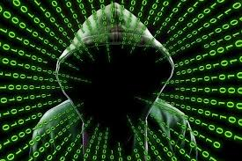
πιστεύουμε ότι βλέπουμε στο διαδίκτυο?
μερικές φορές αυτά που βλέπουμε στο διαδίκτυο είναι ΨΕΜΑΤΑ
μην πιστεύεται ότι βλέπεται στο internet
μπορεί να θέλουν να σας πάρουν χρήματα

